Slide 1
Obhajoba praxe
Vysoká škola technická a ekonomická v Českých Budějovicích
Zuzana Sobotíková
České Budějovice, 2023

Slide 2
Historie a charakteristika zaměstnavatele
→ Sdružení automobilových dopravců ČESMAD BOHEMIA, z.s. bylo založeno v roce 1966 tehdejšími státními podniky ČSAD.
→ cílem Sdružení - převzetí některých agend od Ministerstva dopravy
→ 1.1.1993 rozděleno na ČESMAD BOHEMIA a ČESMAD SLOVAKIA
→ 1.5.2004 – vstup ČR do EU – Sdružení přestává vydávat zahraniční povolení do států EU a zaměřuje se na komerční služby v oblasti dopravy
→ 7 regionálních pracovišť
→ na regionálním pracovišti v Českých Budějovicích pracuji od září 2000, v současné době na pozici zástupkyně ředitele regionálního pracoviště

Slide 3
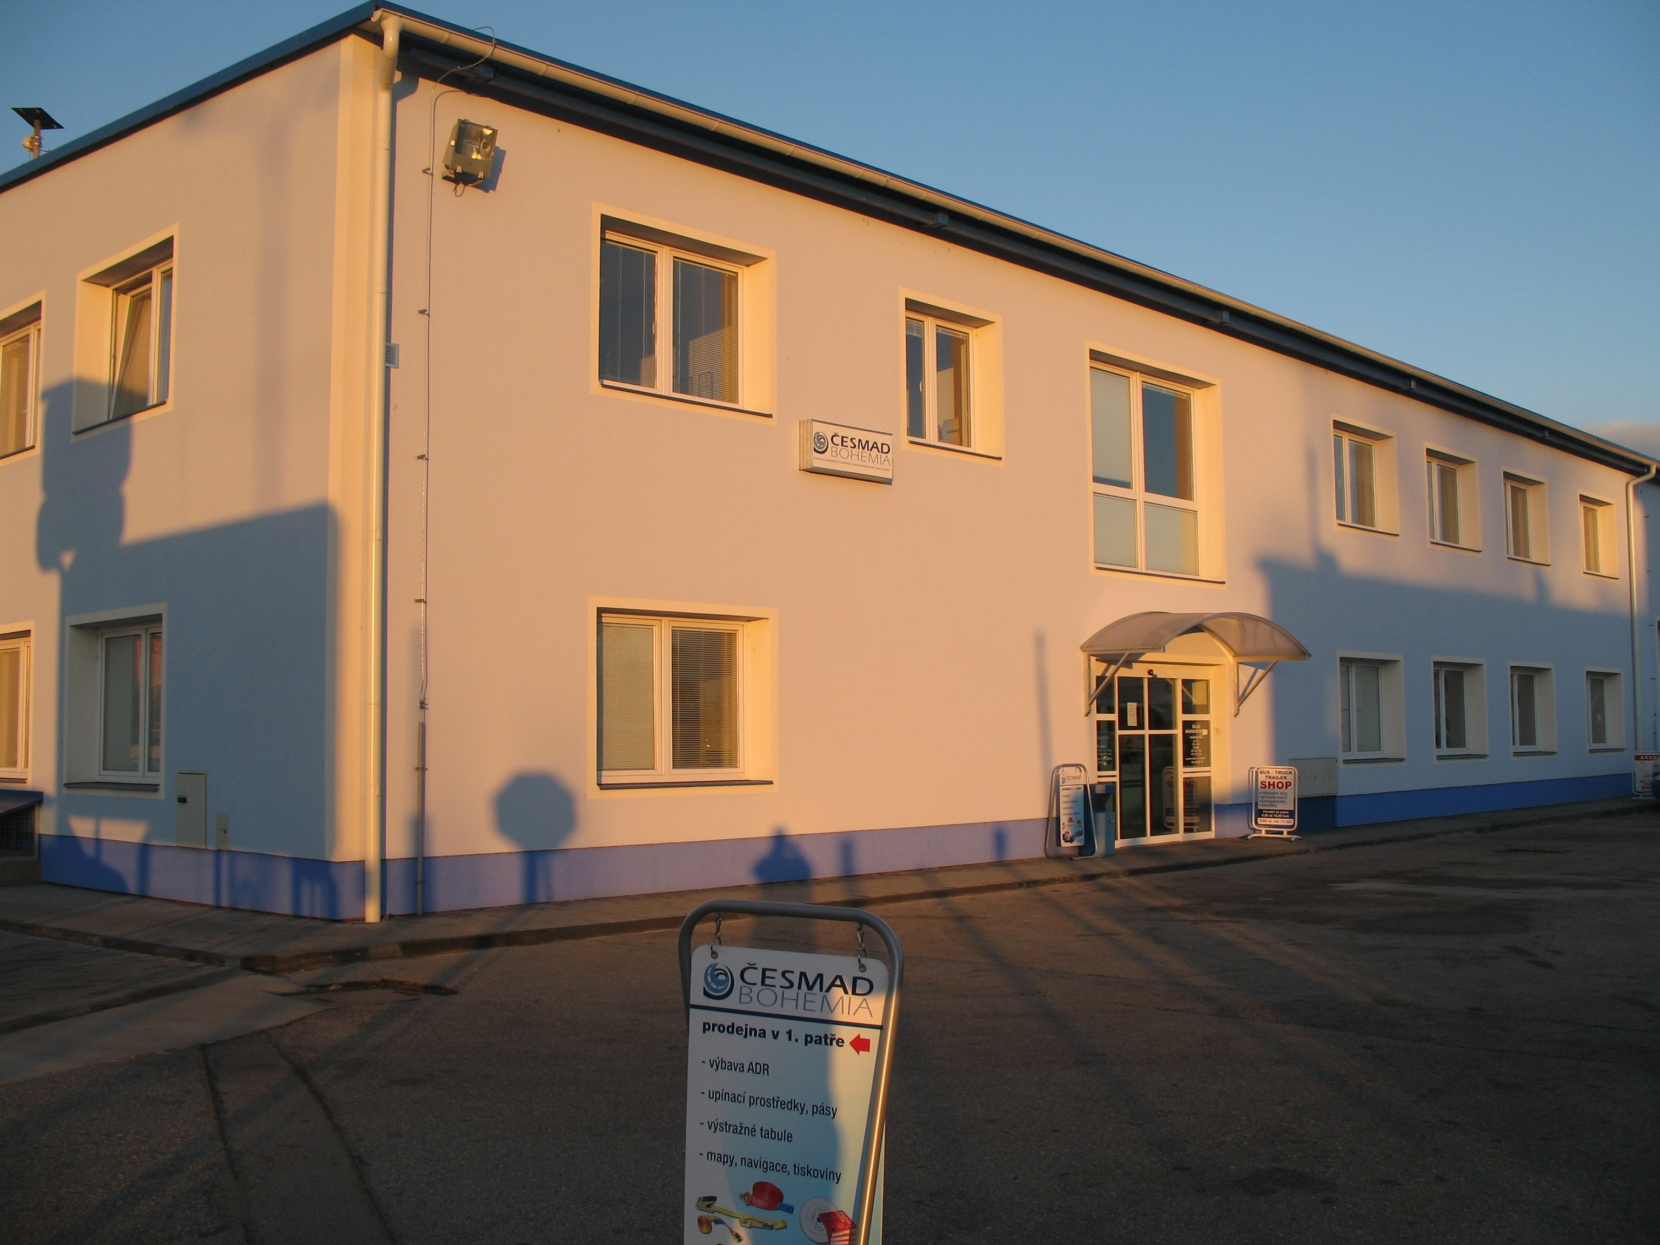
Regionální pracoviště České Budějovice

Slide 4
Náplň práce
1. Marketing, péče o klienty
- propagace materiálů – prodej zboží, nabídka služeb
- webové stránky
- oslovení klienta (e-mail, telefonicky, osobní jednání)
- získání klienta, následná aktivní spolupráce a péče o něj
2. Účetnictví
- Faktury vydané (v Kč i v EUR)
- vyúčtování zálohových faktur (v Kč i v EUR)
- vystavení dobropisu k vydaným fakturám
- příjemky zboží na sklad
- výdejky zboží ze skladu
- příjmový doklad v hotovosti – prodej zboží či služeb
- výdajový doklad v hotovosti
- inventura fyzická, inventura pokladny (v Kč i v EUR)

Slide 5
Náplň práce
3. Personální management
- účast při výběrovém řízení
- zaškolení nového pracovníka
- zajištění bezproblémového chodu regionálního pracoviště
- organizace dovolených, onemocnění zaměstnanců, pracovních schůzek či porad
4. Logistika
- příprava zboží obchodnímu zástupci
- objednávání zboží, naskladňování, prodej
5. Finance podniku
- hospodaření regionálního pracoviště
- vyhodnocení výsledků hospodaření
- návrhy na zlepšení – dosažení stanoveného plánu

Slide 6
Náplň práce
6. Plánování
- pořádání školení, seminářů, webinářů
- plánování data uskutečnění školení, zajištění odpovídající učebny (akreditace)
- zajištění lektora, materiálů, občerstvení, na některá školení zkušebního komisaře
- získání potřebného počtu účastníků

Slide 7
DĚKUJI ZA POZORNOST

